Slide 1
Русский язык
11
класс
Составное именное сказуемое
Мусурманова
Юлия Юрьевна

Slide 2
Сегодня на уроке
1
повторим составное именное сказуемое,
2
рассмотрим его строение,
3
изучим его компоненты,
4
научимся употреблять именную часть в правильной форме
Жизнь бывает интереснее самых волшебных сказок.
К. Паустовский

Slide 3
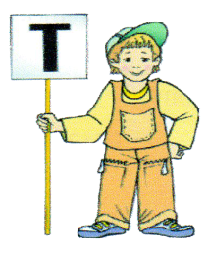
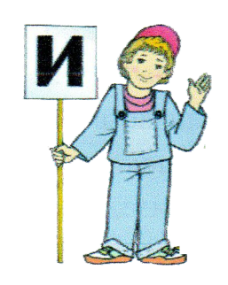
Составное именное сказуемое
глагол-связка
именная часть
грамматическое значение (наклонение, время, лицо, число)
лексическое значение сказуемого
Основной функцией языка является общение.

Slide 4
глагол-связка
Какие глаголы употребляются в составном именном сказуемом?
Русский язык считается одним из самых трудных языков.
быть, являться, явиться
стать, становиться, делаться, сделаться
казаться, показаться, считаться
остаться, оставаться
называться, назваться
работать

Slide 5
Может ли быть сказуемое без глагола?
Не может!
Может!
Язык раньше был важнейшим средством общения.
Язык всегда будет важнейшим средством общения.
Язык и сейчас – важнейшее средство общения.
Язык и сейчас есть важнейшее средство общения.
нулевая связка

Slide 6
Способы выражения именной части сказуемого
Существительное или прилагательное в именительном падеже
А.Пушкин – великий мастер слова.
Существительное или прилагательное в творительном падеже
А.Пушкин был великим мастером слова. День будет замечательным.
Другие части речи
«Грамматика русского языка» написана М. Ломоносовым. Дважды один – два. Наше завтра будет лучше, чем вчера
День будет замечательный.

Slide 7
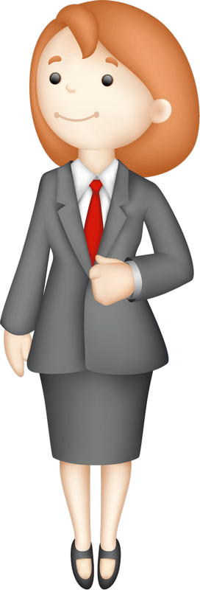
Составьте предложения
язык фонетика синтаксис морфология подлежащее согласование | наука о словосочетании и предложении один из способов связи слов наука о частях речи важнейшее средство общения людей наука о звуках речи один из главных членов предложения
Русский язык – это один из мировых языков.

Slide 8
Синтаксис – это наука о словосочетании и предложении.
Согласование – это один из способов связи слов.
Морфология – это наука о частях речи.
Язык – важнейшее средство общения людей.
Фонетика – наука о звуках речи.
Подлежащее – один из главных членов предложения.

Slide 9
Словарная работа
Автор - muallif
Создатель – yaratuvchi
Основатель – asoschi
Первооткрыватель – kashshof
Изобретатель – ixtirochi
Зафиксировать (фиксировать) = закрепить
– yozib (qayd qilib, aks ettirib) qo’ymoq
Поколение - avlod
Интонация – gap, nutk ohangi
Мимика – yuz mushaklarining ma’noli harakatlari, imo-ishoralarli
Жест – imo, ishora
Преимущество – ustunlik

Slide 10
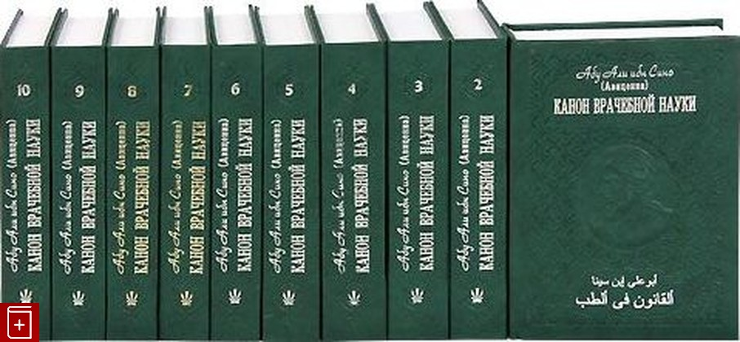
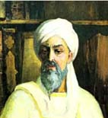
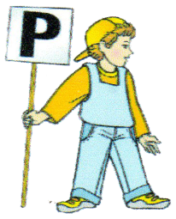
Составьте предложения
Ибн Сина был автором «Канона медицины».
подлежащее | составное именное сказуемое |  | второстепенные члены
А.С. Пушкин В.К. Рентген М.В.Ломоносов Т.А. Эдисон А.Эйнштейн | был считается является стал | автор создатель основатель первооткрыватель изобретатель | теория относительности роман «Евгений Онегин» фонограф Московский университет рентгеновское излучение

Slide 11
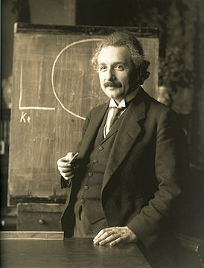
А.Эйнштейн был создателем теории относительности.
А.С.Пушкин был автором романа «Евгений Онегин».
Т.А. Эдисон считается изобретателем фонографа.
М.В. Ломоносов является основателем Московского университета.
В.К. Рентген стал первооткрывателем рентгеновского излучения.

Slide 12
Упражнение 4
Язык – это одно из самых важных и самых древних общественных явлений. (словосочетание).
Человеческое общество не может существовать (глагол + неопределенная форма) без языка.
Представьте (глагол) себе на минуту совершенно невероятную ситуацию: человечество вдруг осталось (глагол) без языка как средства общения людей между собой.

Slide 13
Упражнение 4
Можно представить (наречие + глагол) себе человечество без компьютеров, телевизоров, без газа, без электричества, даже без письменности.
Но ни на минуту нельзя представить (наречие + глагол) себе человеческое общество без языка.
Поэтому изучать языки так же важно (наречие), как и математику, историю разных стран и народов, космос, животный и растительный мир.
Язык изучает (глагол) специальная наука – языкознание, или лингвистика.
?

Slide 14
Упражнение 5
Основной функцией языка является общение. Общение – это обмен мыслями, чувствами, знаниями. С помощью языка можно передавать любую информацию. Язык помогает людям понять друг друга, объединиться для совместной работы, зафиксировать свой опыт в книгах и передать его другим поколениям.
Так развивается человеческое общество.

Slide 15
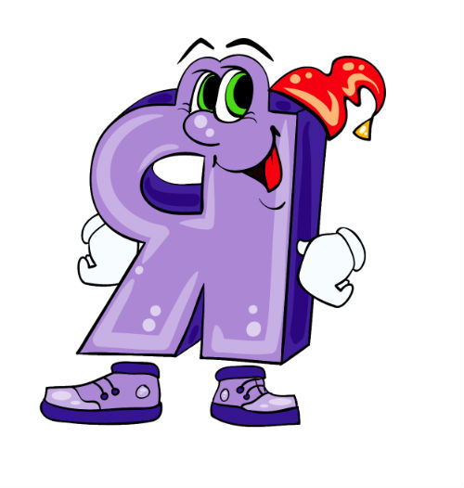
Упражнение 6
[йа]
Язык существует в двух формах – звуковой и письменной. Письменный язык создаётся на основе звукового.
С помощью звукового языка общение проходит быстро. Звуковой язык богаче письменного, так как в устной речи используются такие языковые средства, как интонация, мимика, жесты.
У письменного языка есть свои преимущества. Он не боится ни времени, ни расстояния. Он позволяет значительно расширить масштабы общения. Например, писатель с помощью своих книг может общаться с миллионами людей.

Slide 16
Упражнение 6
Язык существует. (ПГС)
Язык создаётся. (ПГС)
Общение происходит. (ПГС)
Язык богаче, используются средства. (СИС, ПГС)
Есть преимущества. (ПГС)
Он не боится. (ПГС)
Он позволяет. (ПГС)
Писатель может общаться. (СГС)

Slide 17
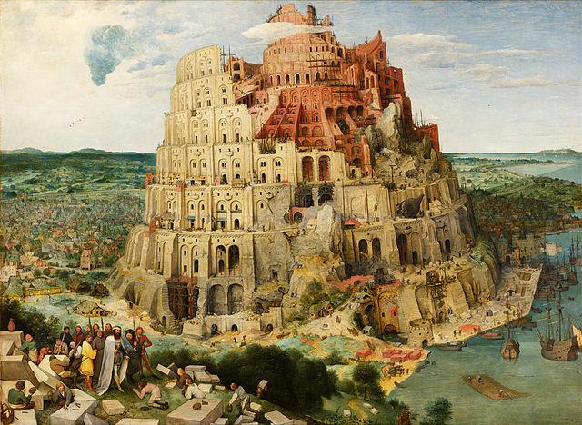
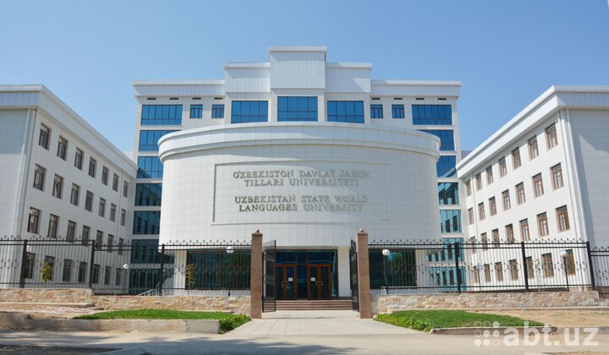
До Всемирного потопа существовал один народ, все говорили на одном языке.
Но люди решили построить башню до небес, чтобы прославиться.
Бог прекратил строительство башни. Он создал разные языки, и люди перестали понимать друг друга.
Питер Брейгель. Вавилонская башня. Вена

Slide 18
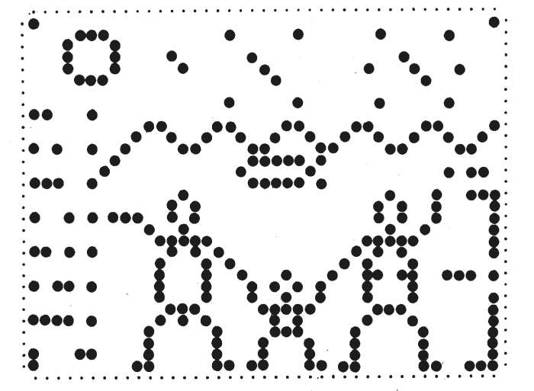
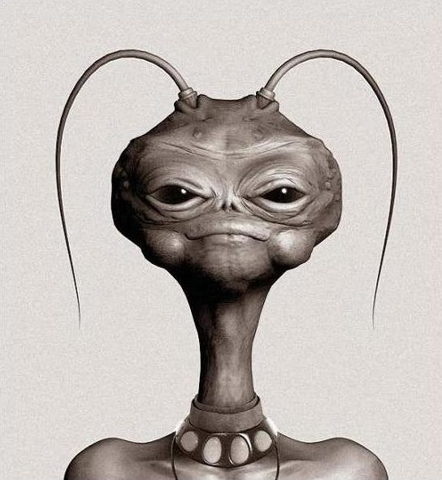
Упражнение 7
В процессе межнационального общения используются международные языки: английский, русский, французский, испанский, немецкий.
В целях развития международного общения был создан искусственный язык эсперанто, созданы и совершенствуются автоматические переводчики.
В наше время перед человечеством стоит ещё одна проблема – общение с представителями внеземных цивилизаций. Для этой цели голландским учёным Гансом Фройденталем был создан космический язык линкос. Он позволяет зашифровать некоторые математические формулы и передать их с помощью радиосигналов.

Slide 19
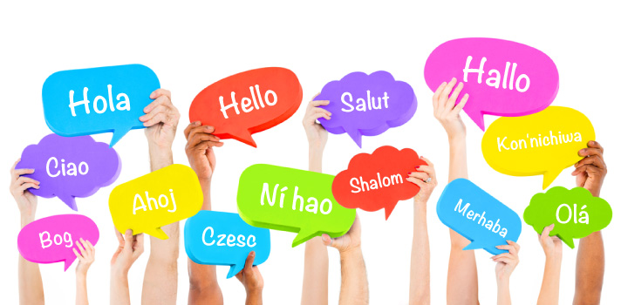
Языки народов мира
На каких языках сказаны эти приветствия?

Slide 20
Задание для самостоятельной работы
По материалу упражнений
4, 5, 6 и 7 выполнить
упражнение 8.
Составить текст
по вопросному плану.

